Slide 1
Трудовое воспитание одно из средств формирования социальных компетенций обучающихся и воспитанников.
ГБОУ «Агрызская школа – интернат»
Выполнила
воспитатель I кат.
Кудосина Ф. М.
02.11.2016
2016

Slide 2
В «Концепции развития образования» отмечается необходимость формирования личности, которая будет способна на основе полученных глубоких знаний, профессиональных навыков свободно ориентироваться, саморазвиваться и самостоятельно принимать правильные, нравственно – ответственные решения в условиях быстроизменяющегося мира.

Slide 3
Компетентность - владение, обладание ребёнком соответствующей компетенцией, включающее его личностное отношение к ней и предмету деятельности. Компетентность всегда предполагает проявление личностных качеств конкретного воспитанника.
Формирование социально-трудовых компетенций, один из важнейших результатов современного образования.

Slide 4
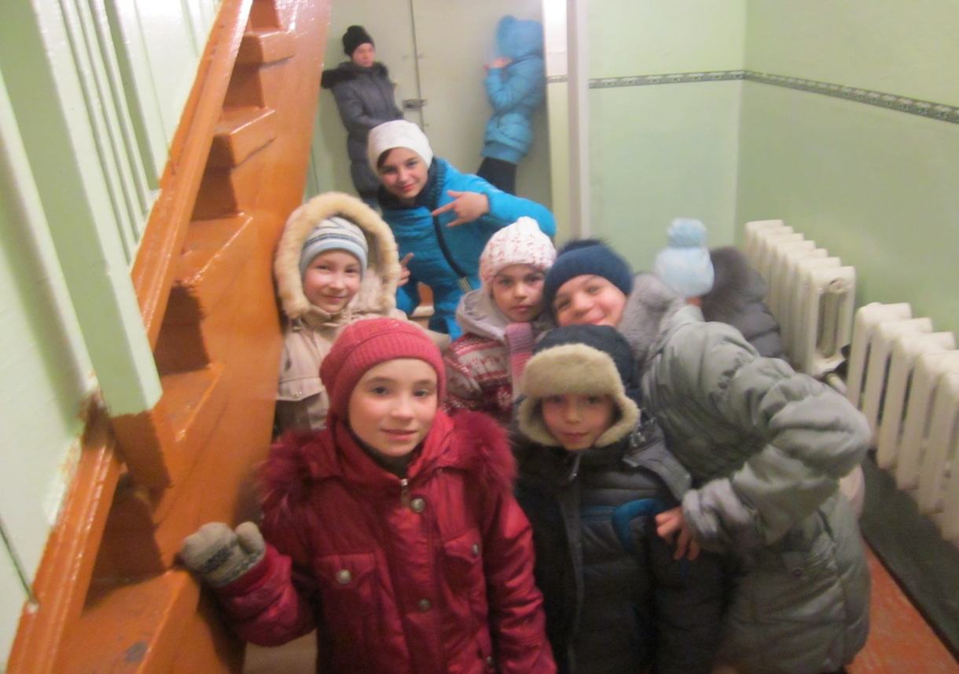
Труд - важнейшее средство воспитания. Весь процесс воспитания детей с ограниченными возможностями здоровья (ОВЗ) может и должен быть организован так, чтобы они научились понимать пользу и необходимость труда для себя и для коллектива.

Slide 5
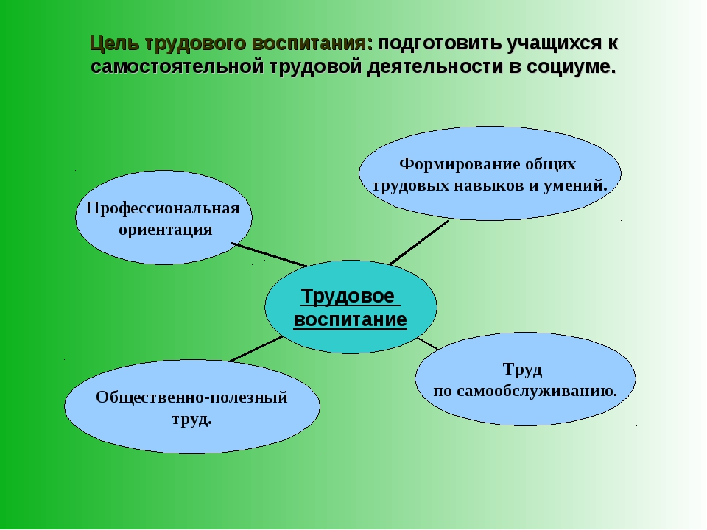

Slide 6
А так же - формировать у воспитанников основы трудовой деятельности, понимание необходимости трудовой деятельности.
И ставит такие задачи:
развитие трудовых навыков;
включение детей в посильную трудовую деятельность через практические занятия (навыки самообслуживания, хозяйственно-бытовой труд);
воспитание положительного отношения к труду.

Slide 7
Формы и методы трудового воспитания детей с ограниченными возможностями здоровья
Формами трудового воспитания являются:
индивидуальная
коллективная
групповая
методы
Объяснение
Инструктаж
Профориентационная беседа

Slide 8
С целью формирования компетенции в бытовой сфере в школе-интернате организована работа по развитию и совершенствованию навыков самообслуживания,
ведения домашнего хозяйства,
умений пользоваться услугами торговли, связи, транспорта, медицинской помощи,
работа по благоустройству территории и помещений школы.
Задачи данного направления: практическая подготовка детей к самостоятельной жизни и труду. Особое внимание уделяется формированию навыков ухода за одеждой, телом, постелью, обувью, поддержанию чистоты и порядка в классах, спальнях, столовой.

Slide 9
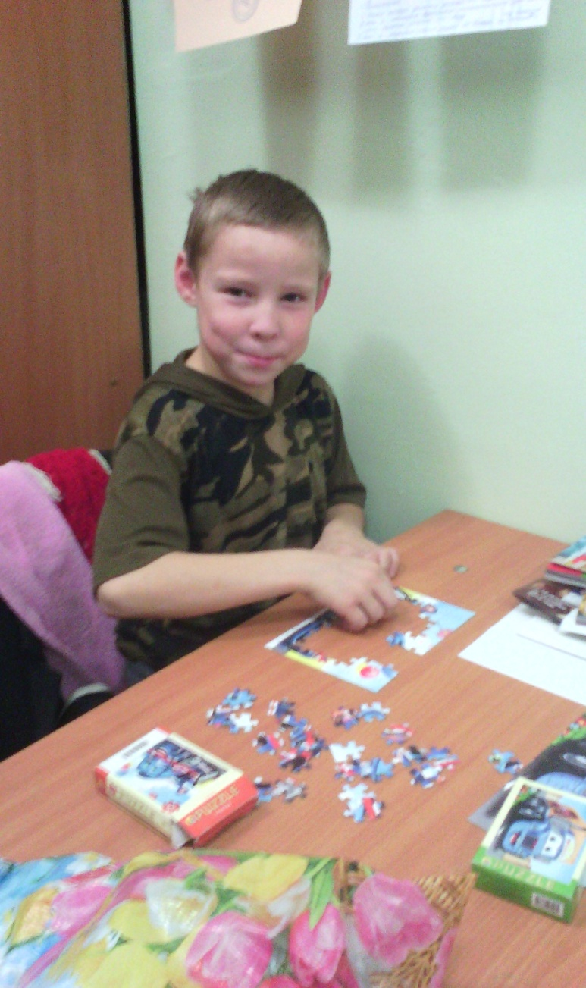
Начальное звено
Трудовое воспитание.
отработка навыков учебного поведения;
вооружение основными навыками самообслуживания;
формирование навыков трудовой коллективной деятельности.

Slide 10
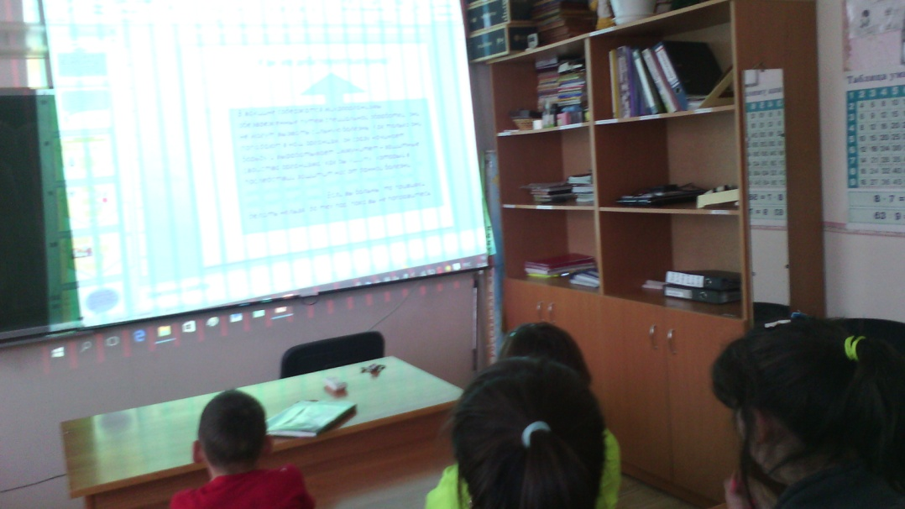
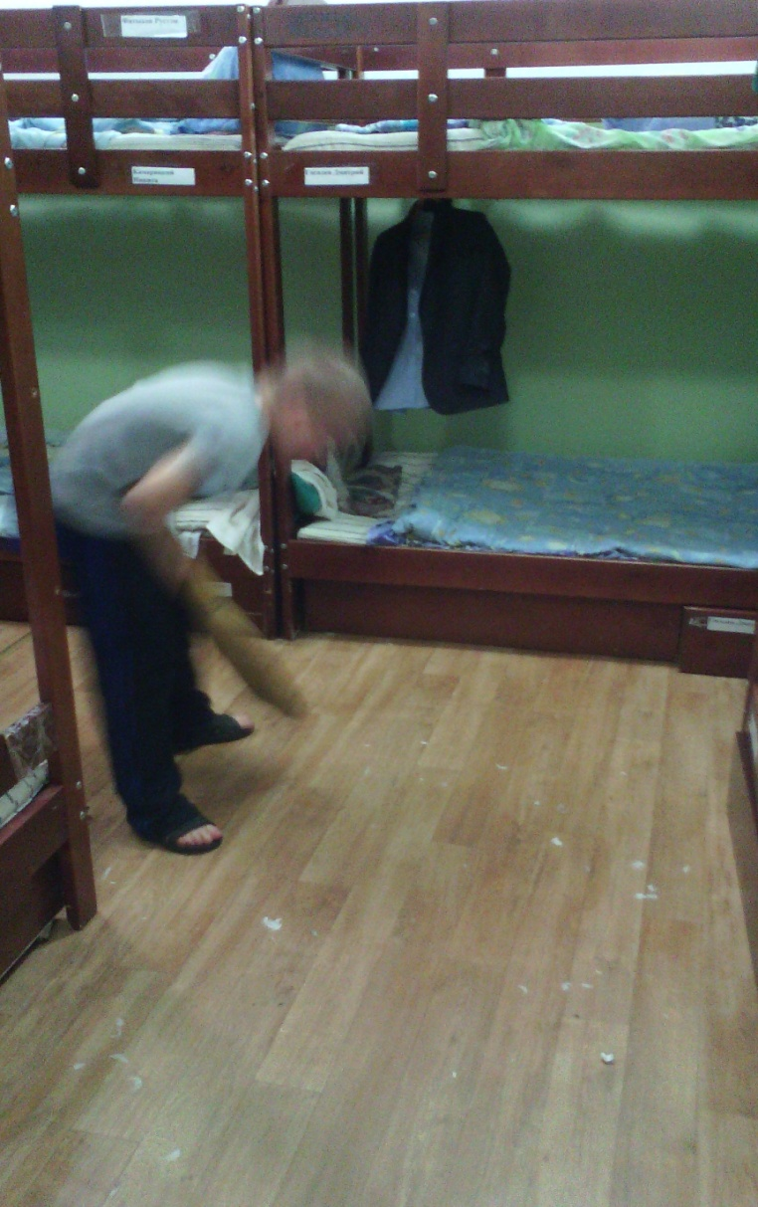
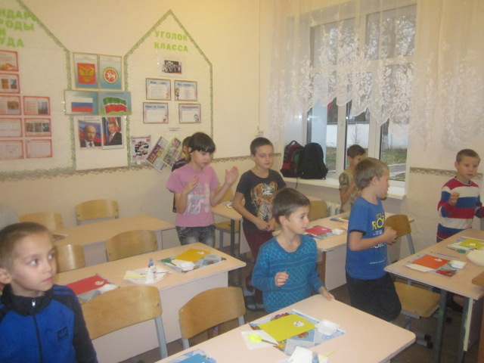

Slide 11
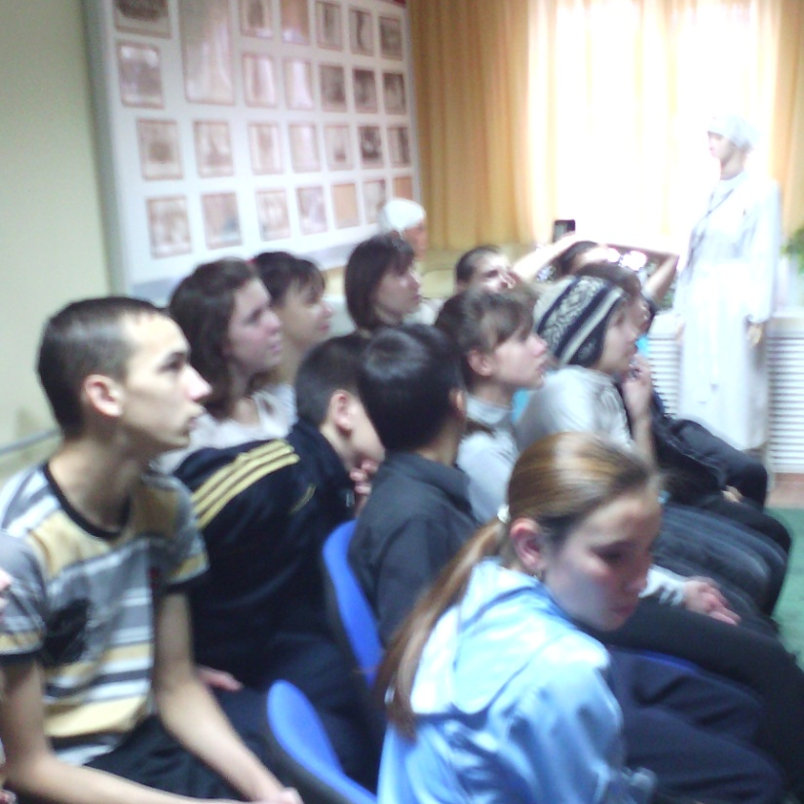
Среднее звено:
Основы жизнеобеспечения и трудовое воспитание.
ориентировка воспитанников в различных жизненных ситуациях;
развитие алгоритма решения различных житейских проблем;
отработка трудовых навыков по уходу за собой и своим жилищем;
охрана природы

Slide 12
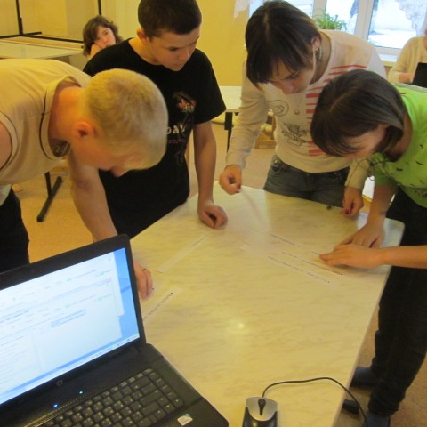
Старшее звено:
Основы профессионального самоопределения и трудовое воспитание.
проф. самоопределение – развитие способности конструировать возможные варианты будущего;
трудовое воспитание;
жизнеобеспечение.

Slide 13
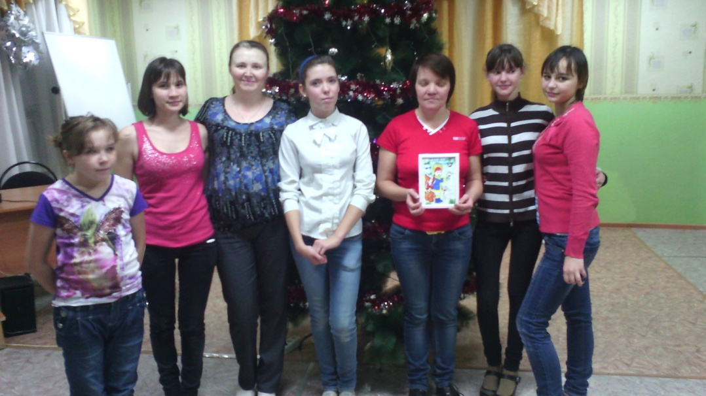
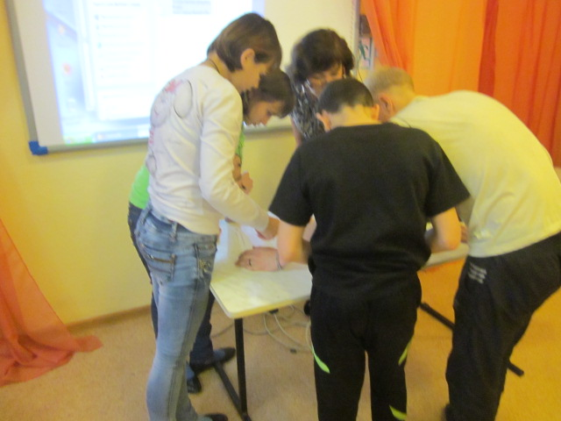
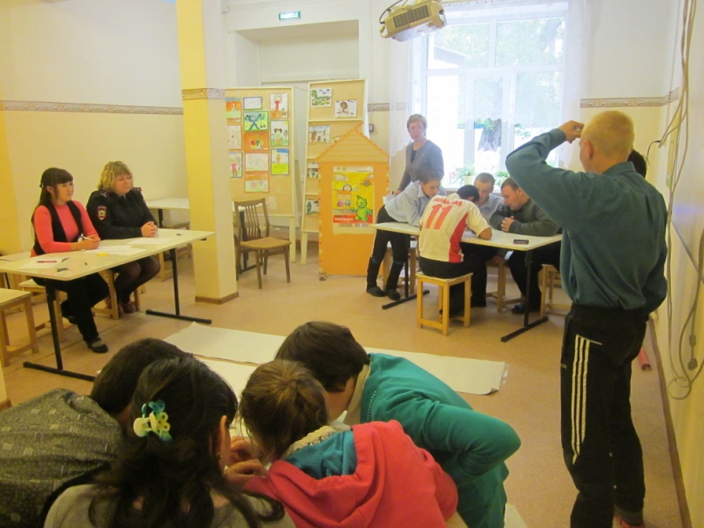
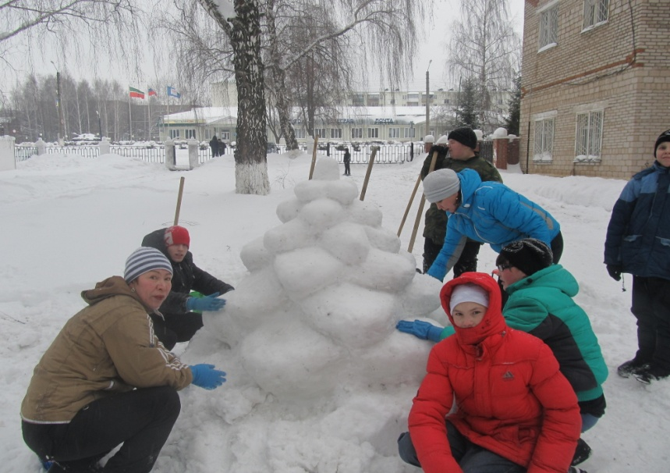

Slide 14
Трудовое воспитание детей с ОВЗ в процессе хозяйственно-бытового труда
Виды общественно полезного труда:
1. Самообслуживание (практические занятия):
дежурство по содержанию чистоты в спальных комнатах, классе; дежурство по школе и столовой;
уход за растениями в комнатах, коридорах;
работа на пришкольном участке (занятия по учебному плану)
2. Работа для школы:
участие в оформлении учебных кабинетов и спальных комнатах;
мелкий ремонт школьной мебели.
3. Работа по благоустройству (практические занятия по учебному и воспитательному плану):
охрана зелёных насаждений, уход за ними;
изготовление скворечников и кормушек для птиц;
помощь в благоустройстве парков;
выращивание рассады овощей и цветов;
посадка цветов, деревьев и кустарников на закреплённом участке.

Slide 15
Главная развивающая функция труда - это переход от самооценки к самопознанию. Кроме этого в процессе труда развиваются способности, умения, навыки. В трудовой деятельности формируются новые виды мышления. Вследствие коллективного труда ребёнок с ОВЗ получает навыки работы, общения, сотрудничества, что улучшает адаптацию ребёнка в обществе.
Обобщая сказанное, считаю необходимым подчеркнуть, что трудовое обучение и воспитание в школе – интернате должно обеспечить решение широкого круга задач, главная из которых - формирование трудовых умений, навыков и тех качеств личности, которые позволили бы выпускникам школы успешно участвовать в производительном труде в дальнейшей самостоятельной жизни.

Slide 16
СПАСИБО ЗА ВНИМАНИЕ!

